Slide 1
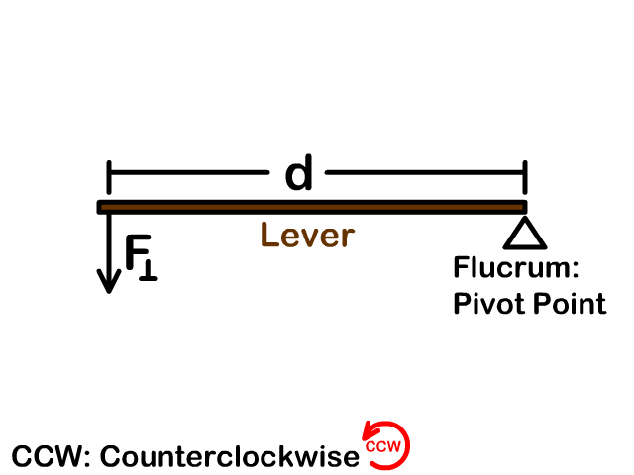
Ροπή δύναμης
CCW: αντίστροφα από τους δείκτες του ρολογιού,
CW: σύμφωνα με τους δείκτες του ρολογιού.

Slide 2
Η έννοια « Ροπή μιας δύναμης »
αναφέρεται α) σε δύναμη (ασκούμενη σε
συγκεκριμένο σώμα),
β) σε γεωμετρικό σημείο.
εκφράζει την ικανότητα της δύναμης στο να περιστρέψει ένα αρχικά ακίνητο σώμα περί άξονα κάθετο στο επίπεδο δύναμης και σημείου.
περιγράφει και τη φορά κατά την οποία θα περιστραφεί το αρχικά ακίνητο σώμα.

Slide 3
Ροπή δύναμης ως προς άξονα

Slide 4


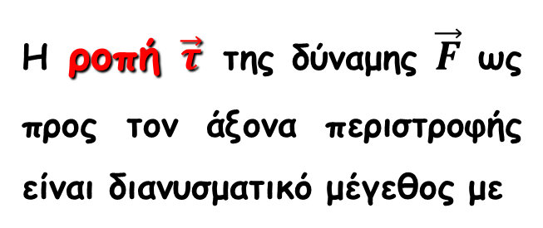
z
Η ροπή $\vec{τ}$ της δύναμης $\vec{F}$ ως προς τον άξονα περιστροφής είναι διανυσματικό μέγεθος με
$$\vec{τ}$$
$$\vec{F}$$
o
διεύθυνση τη διεύθυνση του άξονα περιστροφής,
ℓ
φορά που καθορίζεται με τον κανόνα του δεξιού χεριού και
z′
μέτρο ίσο με το γινόμενο του μέτρου F της δύναμης επί την κάθετη απόσταση ℓ της δύναμης από τον άξονα περιστροφής (μοχλοβραχίονας).
τ = F.ℓ
τ
Ν.m

Slide 5
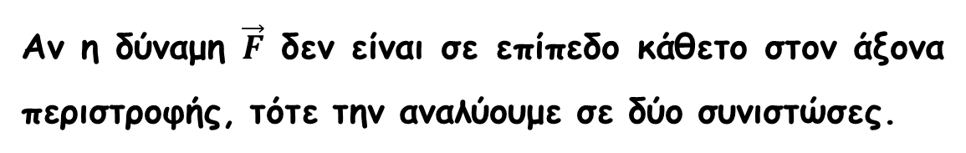
Αν η δύναμη $\vec{F}$ δεν είναι σε επίπεδο κάθετο στον άξονα περιστροφής, τότε την αναλύουμε σε δύο συνιστώσες.
F
τ
F_{y}
φ
F_{x}
ℓ
z′
τ = F_{x}.ℓ = F.ℓ.συνφ

Slide 6
Ροπή δύναμης ως προς σημείο

Slide 7
Στις περιπτώσεις που δεν υπάρχει σταθερός άξονας περιστροφής χρησιμοποιείται η έννοια της ροπής δύναμης ως προς σημείο.
τ
F
O
ℓ
τ = F.ℓ

Slide 8
Αλγεβρική τιμή της ροπής
F₁
ℓ₁
Ο
+
ℓ₂
F₂
Κατά σύμβαση θεωρούμε θετική τη ροπή της δύναμης που τείνει να περιστρέψει το σώμα αντίθετα από τη φορά κίνησης των δεικτών του ρολογιού.
τ = F₁. ℓ₁ – F₂. ℓ₂

Slide 9
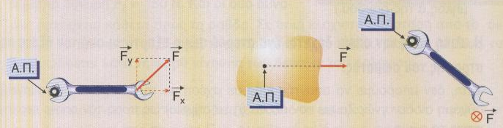
Μια δύναμη που ασκείται σε ένα στερεό σώμα δεν δημιουργεί ροπή όταν
α. ο φορέας της δύναμης διέρχεται από τον άξονα περιστροφής (σχήματα 1 και 2),
β. η δύναμη βρίσκεται στο ίδιο επίπεδο με τον άξονα περιστροφής (σχήμα 3).
σχ. 1
σχ. 2
σχ. 3

Slide 10
Ροπή ζεύγους δυνάμεων

Slide 11
Ζεύγος δυνάμεων ονομάζουμε ένα σύστημα δύο δυνάμεων, οι οποίες ασκούνται σε δύο διαφορετικά σημεία ενός σώματος, είναι αντίρροπες και έχουν ίσα μέτρα.
τ = F.x₁ + F.x₂ = F.(x₁+x₂)
F
τ = F.d
x₁
x₂
Α
F
d

Slide 12
Παρατηρήσεις
Το μέτρο της συνισταμένης των δύο δυνάμεων του ζεύγους είναι ίσο με το μηδέν.
Ένα ζεύγος δυνάμεων δεν μπορεί να μετακινήσει ένα σώμα, παρά μόνο να το περιστρέψει.
Η ροπή του ζεύγους δυνάμεων είναι ίδια ως προς οποιοδήποτε σημείο του επιπέδου τους.

Slide 13
Ισορροπία στερεού σώματος

Slide 14
Αν το στερεό έχει σταθερό άξονα περιστροφής, τότε μπορεί να εκτελέσει μόνο στροφική κίνηση.
Αν το στερεό είναι ελεύθερο, τότε μπορεί να εκτελέσει και μεταφορική και στροφική κίνηση.

Slide 15
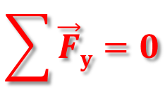
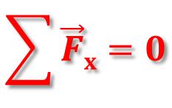
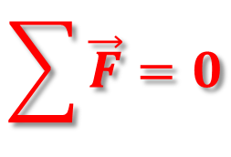
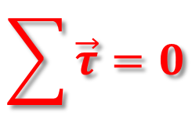
Για να ισορροπεί ένα αρχικά ακίνητο στερεό σώμα στο οποίο ασκούνται πολλές ομοεπίπεδες δυνάμεις, θα πρέπει
α) Η συνισταμένη δύναμη να είναι μηδέν
$$\sum{\vec{F}x}=0$$
$$\sum{\vec{F}=0}$$
ή
$$\sum{\vec{F}y}=0$$
και
β) Το αλγεβρικό άθροισμα των ροπών ως προς οποιοδήποτε σημείο να είναι μηδέν
$$\sum{\vec{τ}=0}$$

Slide 16
Εφαρμογή προσομοίωση
(Phet)
Εφαρμογή – Προσομοίωση
(Educational Games)

Slide 17
Παρακάτω δίνονται διευθύνσεις όπου μπορείτε να βρείτε αναρτήσεις για το θέμα «Ροπή δύναμης - Ισορροπία»
Διαδικτυακή παρουσίαση από τον Άρη Ροντούλη εδώ κι εδώ.
Παρουσίαση θεωρίας από τον ιστότοπο physiclessons εδώ κι εδώ.
Διαδικτυακή παρουσίαση από τον Σωκράτη Καλελή (schooldoctor) εδώ.
Σύνδεση με την ιστοσελίδα “stickmanphysics” εδώ.
Θέματα από την ομάδα “Προετοιμασία Φυσικής” εδώ.
Πολλές ερωτήσεις και ασκήσεις από το «Υλικό Φυσικής-Χημείας» εδώ.

Slide 18
Ερωτήσεις στην ΑΑΤ με το πρόγραμμα Hot Potatoes
25 Ερωτήσεις Πολλαπλής Επιλογής
20 Ερωτήσεις Σωστού – Λάθους
Αρχεία ερωτήσεων σε word από τα Ψηφιακά Εκπαιδευτικά Βοηθήματα
όλα τα παραπάνω από ΕΔΩ
Όλα τα θέματα των Πανελλαδικών Εξετάσεων
στη Μηχανική του Στερεού Σώματος εδώ.
Όλα τα θέματα των Παγκύπριων Εξετάσεων
στη Μηχανική του Στερεού Σώματος εδώ.

Slide 19
Εφαρμογές

Slide 20
Παραδείγματα Βιβλίου

Slide 21
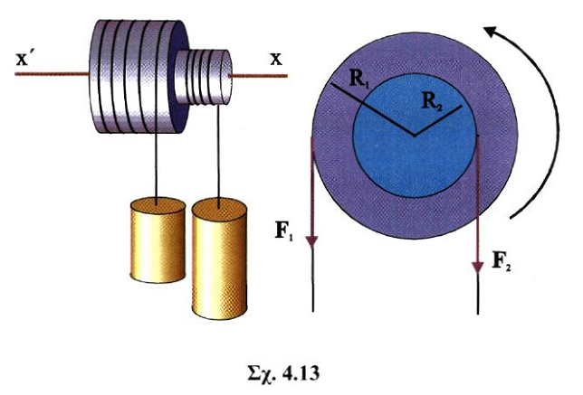
Παράδειγμα 4.1 Το στερεό του σχήματος 4.13 αποτελείται από δύο ομοαξονικούς κυλίνδρους, με ακτίνες R₁=4cm και R₂=3cm, που στρέφονται γύρω από σταθερό άξονα χ'χ. Ο άξονας χ'χ συμπίπτει με τον άξονα συμμετρίας των κυλίνδρων. Εξ αιτίας των βαρών που κρέμονται από τους δύο κυλίνδρους, τα σκοινιά ασκούν στους κυλίνδρους δυνάμεις F₁=6Ν και F₂=10Ν. Να υπολογίσετε την ολική ροπή που δέχεται το στερεό.
Η λύση στην επόμενη διαφάνεια

Slide 22

Λύση παραδείγματος 4.1
Η δύναμη F₁ τείνει να στρέψει το στερεό κατά τη θετική φορά και δημιουργεί θετική ροπή τ₁ = F₁R₁.
Η δύναμη F₂ τείνει να το στρέψει κατά την αρνητική φορά και δημιουργεί ροπή τ₂ = -F₂R₂.
Η συνολική ροπή που δέχεται το στερεό είναι
τ = τ₁+τ₂ = F₁R₁ - F₂R₂ = -0,06 Νm
Το αρνητικό πρόσημο δείχνει ότι το στερεό θα στραφεί όπως στρέφονται οι δείκτες του ρολογιού.

Slide 23
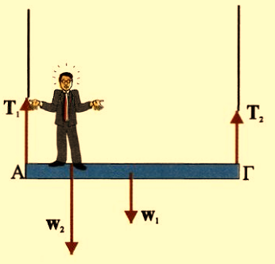
Παράδειγμα 4.3 Ομογενής οριζόντια δοκός ΑΓ που έχει μήκος ℓ=4m και βάρος w₁=200N, κρέμεται από δύο κατακόρυφα σκοινιά που είναι δεμένα στα άκρα της και ισορροπεί. Πάνω στη δοκό και σε απόσταση x=1m από το άκρο της στέκεται άνθρωπος βάρους w₂=600Ν. Ποια είναι τα μέτρα των δυνάμεων που ασκούν τα σκοινιά στη δοκό;
Η λύση στην επόμενη διαφάνεια

Slide 24
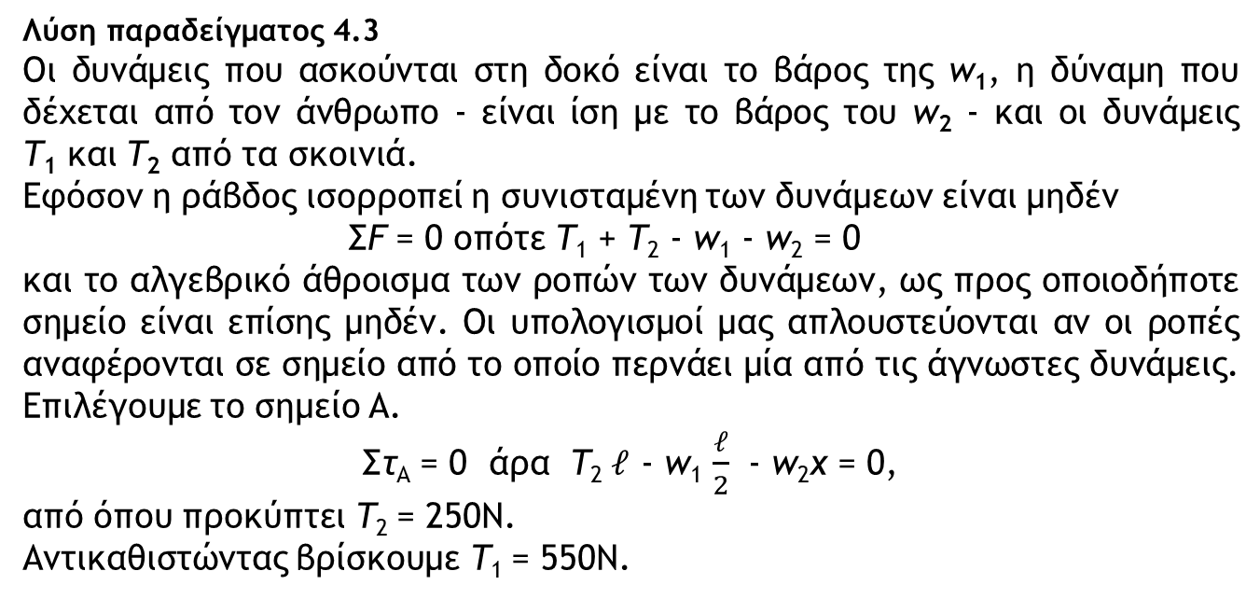
Λύση παραδείγματος 4.3
Οι δυνάμεις που ασκούνται στη δοκό είναι το βάρος της w₁, η δύναμη που δέχεται από τον άνθρωπο - είναι ίση με το βάρος του w₂ - και οι δυνάμεις Τ₁ και Τ₂ από τα σκοινιά.
Εφόσον η ράβδος ισορροπεί η συνισταμένη των δυνάμεων είναι μηδέν
ΣF = 0 οπότε T₁ + T₂ - w₁ - w₂ = 0
και το αλγεβρικό άθροισμα των ροπών των δυνάμεων, ως προς οποιοδήποτε σημείο είναι επίσης μηδέν. Οι υπολογισμοί μας απλουστεύονται αν οι ροπές αναφέρονται σε σημείο από το οποίο περνάει μία από τις άγνωστες δυνάμεις. Επιλέγουμε το σημείο Α.
Στ_{Α} = 0 άρα Τ₂ $ℓ$ - w₁ $\frac{ℓ}{2}$ - w₂x = 0,
από όπου προκύπτει Τ₂ = 250N.
Αντικαθιστώντας βρίσκουμε Τ₁ = 550Ν.

Slide 25


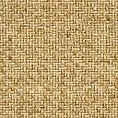
Παράδειγμα 4.4 Ομογενής δοκός ΑΓ, μήκους l και βάρους w=400Ν, ισορροπεί οριζόντια. Το άκρο Α της δοκού στηρίζεται με άρθρωση σε κατακόρυφο τοίχο. Το άλλο άκρο της Γ συνδέεται με τον τοίχο με σκοινί που σχηματίζει γωνία φ=30°με τη δοκό. Να βρείτε τις δυνάμεις που δέχεται η δοκός από το σκοινί και από την άρθρωση.
F_{y}
T
T_{y}
F
φ
A
Θ
Γ
F_{x}
T_{x}
w

Slide 26
Ερωτήσεις – Ασκήσεις βιβλίου

Slide 27
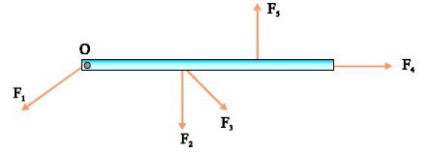

4.9 Στη ράβδο του παρακάτω σχήματος ασκούνται πέντε ομοεπίπεδες δυνάμεις του ίδιου μέτρου. Η ράβδος μπορεί να στρέφεται γύρω από άξονα που διέρχεται από το σημείο Ο και είναι κάθετος στο επίπεδο των δυνάμεων. Να κατατάξετε τις δυνάμεις κατά τη σειρά με την οποία το μέτρο της ροπής τους ως προς τον άξονα αυτόν αυξάνεται.
$$τ_{F_{1}}= τ_{F_{4}}<τ_{F_{3}}< τ_{F_{2}}< τ_{F_{5}}$$

Slide 28


4.10 Η ράβδος του παρακάτω σχήματος είναι κατακόρυφη και μπορεί να στρέφεται γύρω από οριζόντιο άξονα που διέρχεται από το σημείο Ο. Στο ένα άκρο της ράβδου ασκείται η οριζόντια δύναμη F₁. Για να μη στρέφεται η ράβδος ασκούμε οριζόντια δύναμη F₂ στο άλλο άκρο της.
α) Ποια πρέπει να είναι η κατεύθυνση της F₂;
β) Συγκρίνετε τα μέτρα των F₁ και F₂.
$$\vec{F}1$$
F₁ > F₂
ℓ₁
O
ℓ₂
$$\vec{F}2$$

Slide 29


4.11 Στο παρακάτω σχήμα φαίνεται μια οριζόντια ράβδος που μπορεί να στρέφεται γύρω από κατακόρυφο άξονα ο οποίος διέρχεται από το σημείο Ο. Στα δύο άκρα της ράβδου ασκούνται οι οριζόντιες δυνάμεις F₁ και F₂ κάθετες σε αυτήν. Η ράβδος παραμένει ακίνητη. Η απόσταση της δύναμης F₁ από τον άξονα περιστροφής είναι ίση με τα 2/3 του μήκους της ράβδου. Το μέτρο της δύναμης F₂ είναι
α) F₁/2. β) 2F₁/3. γ) F₁/3. δ) 2F₁. ε) 3F₁/2. στ) 3F₁.
Επιλέξτε τη σωστή απάντηση.
$$\vec{F}2$$
$$\vec{F}1$$
ℓ₁
O
ℓ₂

Slide 30
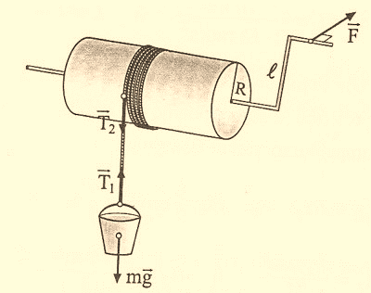

4.40 Το βαρούλκο ενός πηγαδιού αποτελείται από τύμπανο ακτίνας R₁=20cm, στο οποίο είναι προσαρμοσμένη χειρολαβή, μήκους R₂=0,5m. Όταν στρέφεται η χειρολαβή, το σκοινί τυλίγεται στο τύμπανο και έλκει φορτίο (κουβάς με νερό) βάρους 150 Ν. Να υπολογίσετε τη δύναμη που πρέπει να ασκηθεί στη χειρολαβή.
60 Ν
άξονας περιστροφής
F
R₂
R₁
W

Slide 31
4.42 Ο ελαιοχρωματιστής του παρακάτω σχήματος στέκεται πάνω σε δοκό μήκους l=4m και βάρους w₁=150N. H δοκός στηρίζεται στα σημεία Α και Β που απέχουν το καθένα 1m, από τα άκρα της. Το βάρος του ελαιοχρωματιστή είναι w₂=700N. Σε πόση απόσταση από τις άκρες μπορεί να σταθεί ο ελαιοχρωματιστής χωρίς να ανατραπεί η δοκός;
79cm

Slide 32
4.43 Ομογενής δοκός ΑΓ με μήκος l και βάρος w₁=100N ισορροπεί οριζόντια. Το άκρο Α της δοκού συνδέεται με άρθρωση σε κατακόρυφο τοίχο. Το άλλο άκρο της Γ συνδέεται με τον τοίχο με σκοινί που σχηματίζει γωνία φ=30^{ο} με τη δοκό. Στο άκρο Γ κρέμεται με σκοινί σώμα βάρους w₂=40N. Υπολογίστε την τάση του σκοινιού και τη δύναμη που δέχεται η δοκός από τον τοίχο.
Τ=180Ν, F=163,7N, εφθ=0,32

Slide 33
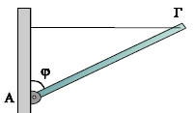
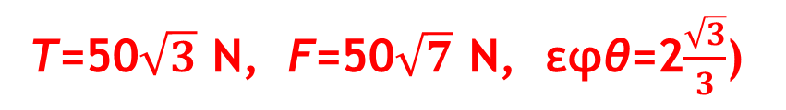
4.56 Ομογενής δοκός ΑΓ μήκους ℓ και βάρους w=100N ισορροπεί όπως φαίνεται στο σχήμα. Να υπολογίσετε τις δυνάμεις που δέχεται η δοκός από το σκοινί και από την άρθρωση Α. Δίνεται φ=60⁰.
Τ=50$\sqrt{3}$ Ν, F=50$\sqrt{7}$ N, εφθ=2$\frac{\sqrt{3}}{3}$)

Slide 34
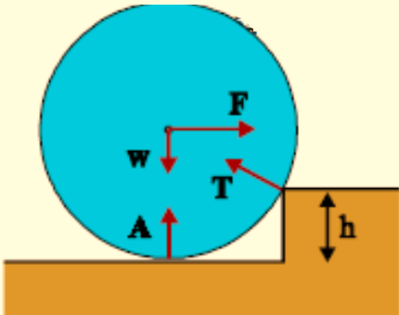
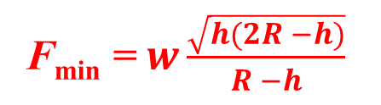
4.57 Το εμπόδιο στο παρακάτω σχήμα έχει ύψος h και ο τροχός ακτίνα R και βάρος w. Να υπολογίσετε το ελάχιστο μέτρο της οριζόντιας δύναμης F που πρέπει να ασκηθεί στον τροχό για να υπερπηδήσει το εμπόδιο.
F_{min} =$w\frac{\sqrt{h(2R −h)}}{R −h}$
d

Slide 35
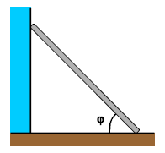

4.58 Ομογενής σκάλα βάρους 400Ν μπορεί να ισορροπήσει στηριζόμενη στο έδαφος και στον τοίχο μόνο όταν η γωνία φ που σχηματίζει με το έδαφος είναι μεγαλύτερη των 30^{ο}. Να υπολογίσετε το συντελεστή οριακής στατικής τριβής της σκάλας με το οριζόντιο επίπεδο. Θεωρήστε αμελητέα την τριβή ανάμεσα στη σκάλα και τον τοίχο.
$$\frac{\sqrt{3}}{2}$$
A
F
Ο
Τ
Τ_{y}
Δ
Γ
Τ_{x}

Slide 36
Ερωτήσεις – Ασκήσεις εκτός του βιβλίου

Slide 37
1. Για να ισορροπεί ένα αρχικά ακίνητο στερεό σώμα στο οποίο ασκούνται πολλές ομοεπίπεδες δυνάμεις, θα πρέπει
α. η συνισταμένη των δυνάμεων που ασκούνται στο σώμα να είναι μηδέν.
β. το αλγεβρικό άθροισμα των ροπών των δυνάμεων να είναι μηδέν.
γ. η συνισταμένη των δυνάμεων και το αλγεβρικό άθροισμα των ροπών των δυνάμεων να είναι μηδέν.
δ. η συνισταμένη των δυνάμεων να είναι μηδέν και το αλγεβρικό άθροισμα των ροπών των δυνάμεων διάφορο του μηδενός.
Ομογ. 2003

Slide 38
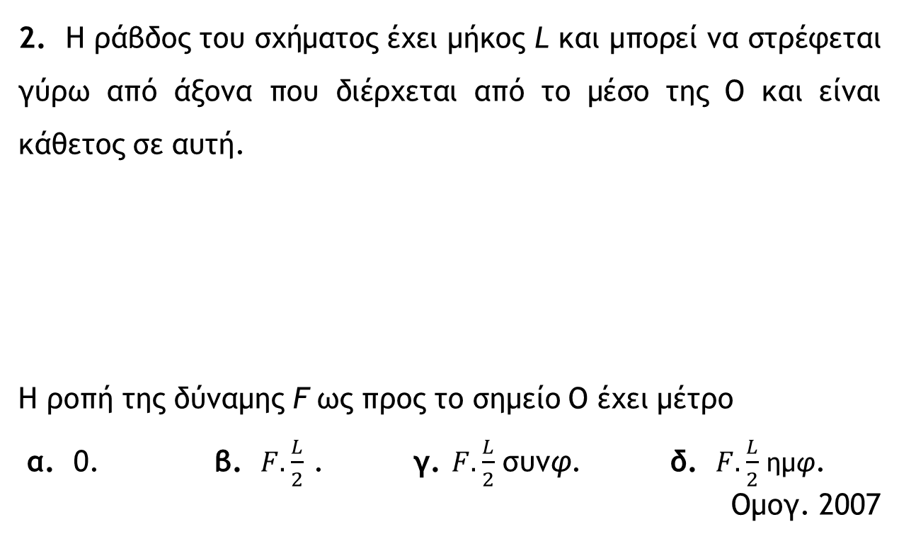
2. Η ράβδος του σχήματος έχει μήκος L και μπορεί να στρέφεται γύρω από άξονα που διέρχεται από το μέσο της Ο και είναι κάθετος σε αυτή.
Η ροπή της δύναμης F ως προς το σημείο Ο έχει μέτρο
α. 0. β. $F.\frac{L}{2}$ . γ. $F.\frac{L}{2}$ συνφ. δ. $F.\frac{L}{2}$ ημφ.
Ομογ. 2007

Slide 39
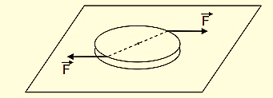
3. Ο ομογενής δίσκος του σχήματος ισορροπεί σε λείο οριζόντιο δάπεδο.
Κάποια χρονική στιγμή ασκούμε στον δίσκο ζεύγος δυνάμεων, όπως φαίνεται στο σχήμα.
Η κίνηση του δίσκου είναι
α. μόνο στροφική με σταθερή γωνιακή ταχύτητα.
β. μόνο μεταφορική με σταθερή ταχύτητα.
γ. μόνο στροφική με σταθερή γωνιακή επιτάχυνση.
δ. μόνο μεταφορική με σταθερή επιτάχυνση.
Επαν. Ημερ. – Ομογ. 2017

Slide 40
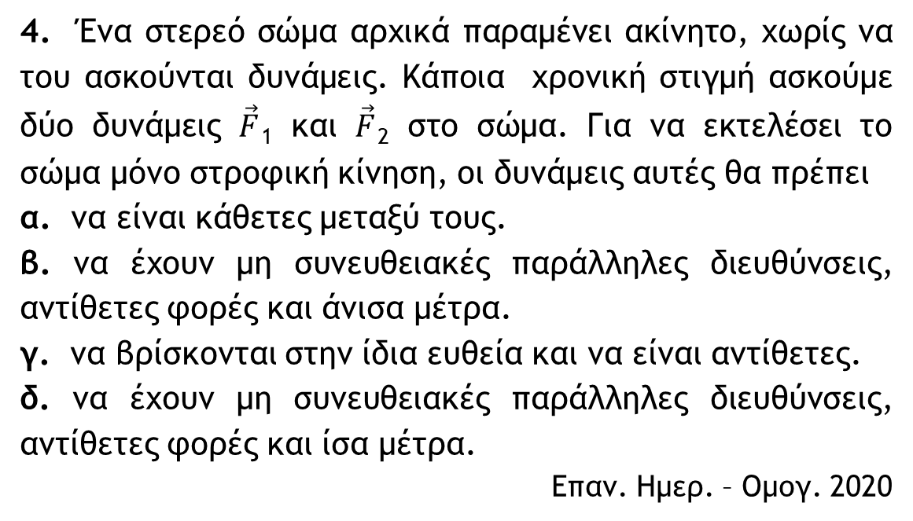
4. Ένα στερεό σώμα αρχικά παραμένει ακίνητο, χωρίς να του ασκούνται δυνάμεις. Κάποια χρονική στιγμή ασκούμε δύο δυνάμεις $\vec{F}$₁ και $\vec{F}$₂ στο σώμα. Για να εκτελέσει το σώμα μόνο στροφική κίνηση, οι δυνάμεις αυτές θα πρέπει
α. να είναι κάθετες μεταξύ τους.
β. να έχουν μη συνευθειακές παράλληλες διευθύνσεις, αντίθετες φορές και άνισα μέτρα.
γ. να βρίσκονται στην ίδια ευθεία και να είναι αντίθετες.
δ. να έχουν μη συνευθειακές παράλληλες διευθύνσεις, αντίθετες φορές και ίσα μέτρα.
Επαν. Ημερ. – Ομογ. 2020

Slide 41
5. Στο σχήμα φαίνεται σε τομή το σύστημα δύο ομοαξονικών κυλίνδρων με ακτίνες R₁, R₂ με R₁ > R₂ που μπορεί να περιστρέφεται χωρίς τριβές γύρω από οριζόντιο άξονα, ο οποίος συμπίπτει με τον κατά μήκος άξονα συμμετρίας των κυλίνδρων.
Εξαιτίας των ίσων βαρών w που κρέμονται από τους δύο κυλίνδρους, πώς θα περιστραφεί το σύστημα;
α. σύμφωνα με τη φορά περιστροφής των δεικτών του ρολογιού.
β. αντίθετα προς τη φορά περιστροφής των δεικτών του ρολογιού.
Να δικαιολογήσετε την απάντησή σας.
Ομογ. 2002

Slide 42
6. Η συνολική ροπή των δύο αντίρροπων δυνάμεων F₁ και F₂ του σχήματος, που έχουν ίδιο μέτρο, είναι
α. μεγαλύτερη ως προς το σημείο Κ.
β. μεγαλύτερη ως προς το σημείο Μ.
γ. ανεξάρτητη του σημείου ως προς το οποίο υπολογίζεται.
Να δικαιολογήσετε την απάντησή σας.
Εσπερ. 2007

